Slide 1
Thứ Tư ngày 18 tháng 12 năm 2024
Tiếng Việt
NHÀ BÁC HỌC CỦA RUỘNG ĐỒNG

Slide 2
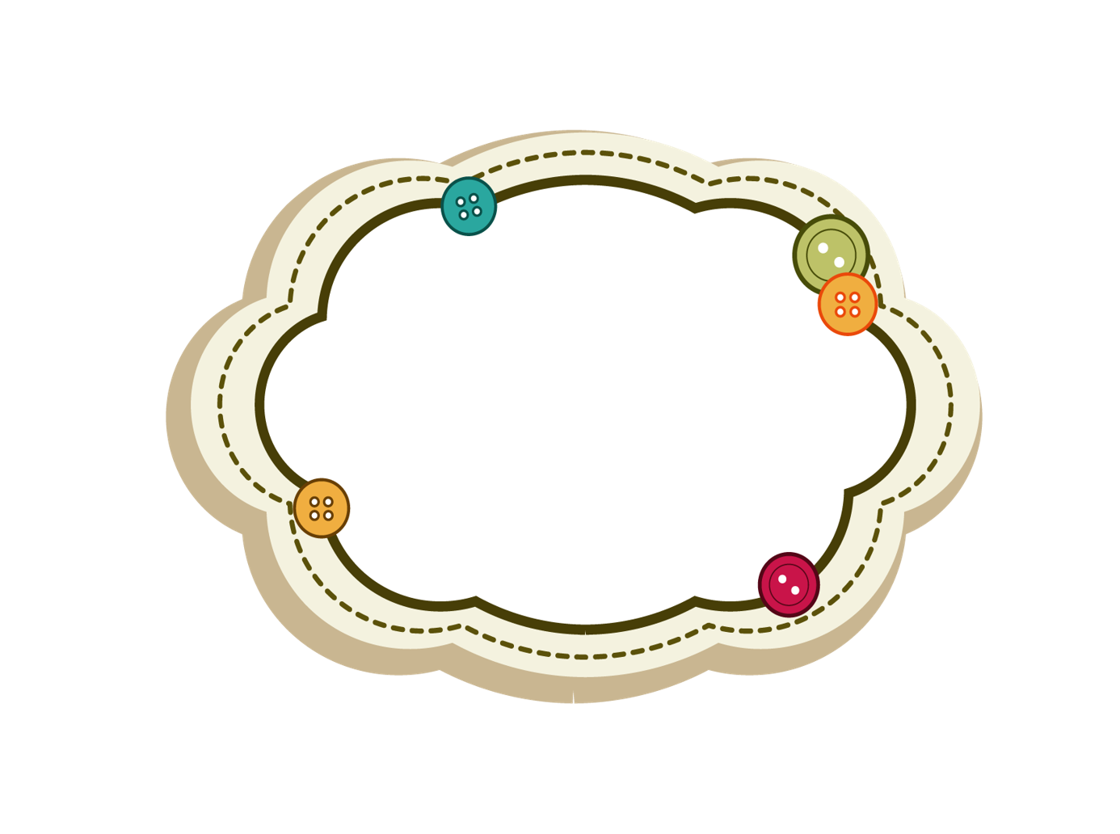

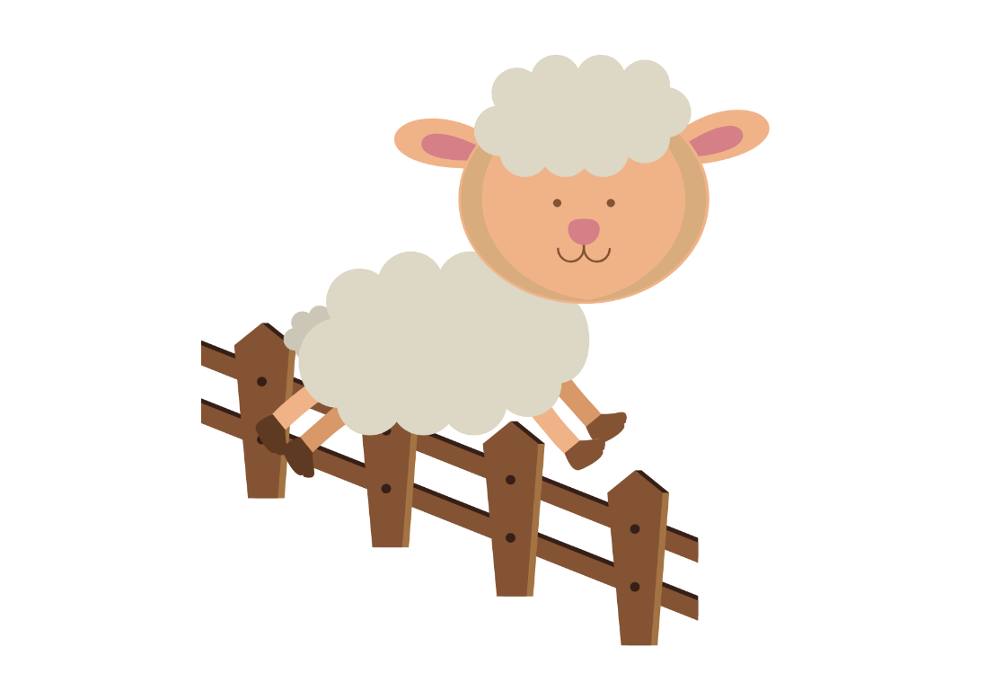
K
H
Ở
I
Đ
Ộ
N
G

Slide 3


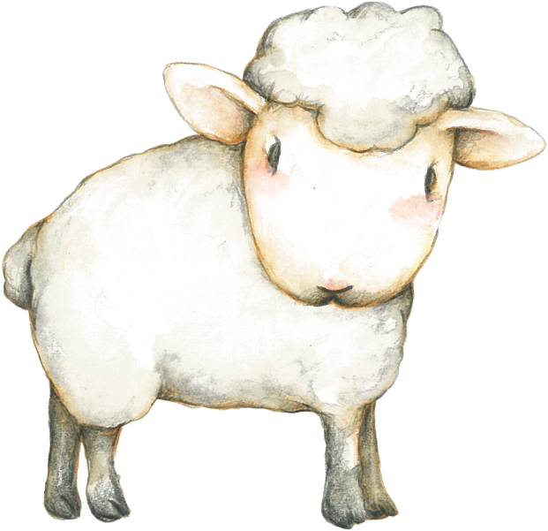
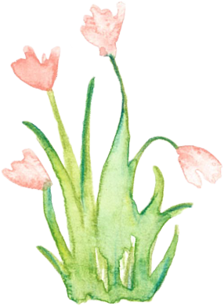
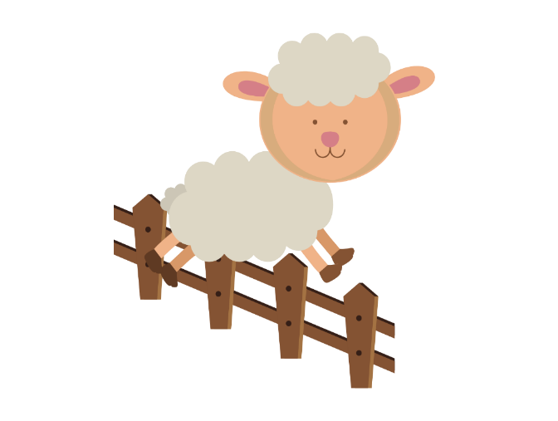
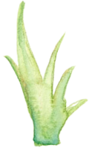
1. Đọc đoạn văn giới thiệu tài năng đặc biệt của ông Yết Kiêu.
Thời nhà Trần có một người tên là Yết Kiêu, sức khỏe phi thường. Đặc biệt, ông bơi lội rất giỏi. Mỗi lần ông lặn xuống biển, người ta cứ tưởng như ông đi trên đất liền. Nhiều khi ông sống ở dưới nước sáu, bảy ngày mới lên.

Slide 4
2. Đọc đoạn văn kể lại việc Yết Kiêu đến gặp vua xin đi đánh giặc và cách đánh giặc của Yết Kiêu.

Slide 5
Hồi ấy, giặc Nguyên sang cướp nước ta. Chúng cho một trăm chiếc tàu lớn tiến vào cửa biển Vạn Ninh. Nhà vua sai sứ giả đi tìm người đánh giặc. Yết Kiêu bèn tìm đến, tâu vua rằng:
- Thần tuy tài hèn sức yếu nhưng cũng quyết cho lũ giặc vào bụng cá.
Vua hỏi:
- Nhà ngươi cần bao nhiêu người, bao nhiêu thuyền bè?
- Tâu bệ hạ, thần chỉ cần một cái dùi sắt, một chiếc búa – ông đáp.
Một mình ông lặn xuống biển, tìm đáy tàu giặc, đục thủng tàu. Tàu giặc đắm hết chiếc này đến chiếc khác. Quân giặc vô cùng sợ hãi.

Slide 6
3. Đọc đoạn văn nói về dũng khí và sự khôn ngoan của Yết Kiêu khi rơi vào tay giặc.

Slide 7
Mãi về sau, giặc đem một cái ống nhòm thủy tinh có phép nhìn thấu qua nước, thấy ông đi lại thoăn thoắt như đi trên bộ. Chúng bèn đem cái vó bằng sắt, nhân lúc ông đang mải đục một chiếc tàu, buông xuống chụp lấy ông. Bắt được Yết Kiêu, giặc tra khảo ông:
- Nước Nam có bao nhiêu kẻ lặn được như ngươi?
Ông bảo chúng:
- Không kể những người đi lại dưới nước suốt mười ngày không lên, còn như hạng ta thì một trăm chiếc tàu của chúng bay cũng không chở hết.
Giặc dụ dỗ ông đưa chúng đi bắt những người khác. Ông giả vờ nghe theo, rồi thừa lúc chúng vô ý, nhảy xuống nước trốn đi. Bấy giờ quân giặc đã bị thiệt hại khá nặng, lại nghe nói nước Nam nhiều người có tài lặn nên đành phải quay tàu trở về, không dám quấy nhiễu nữa.

Slide 8
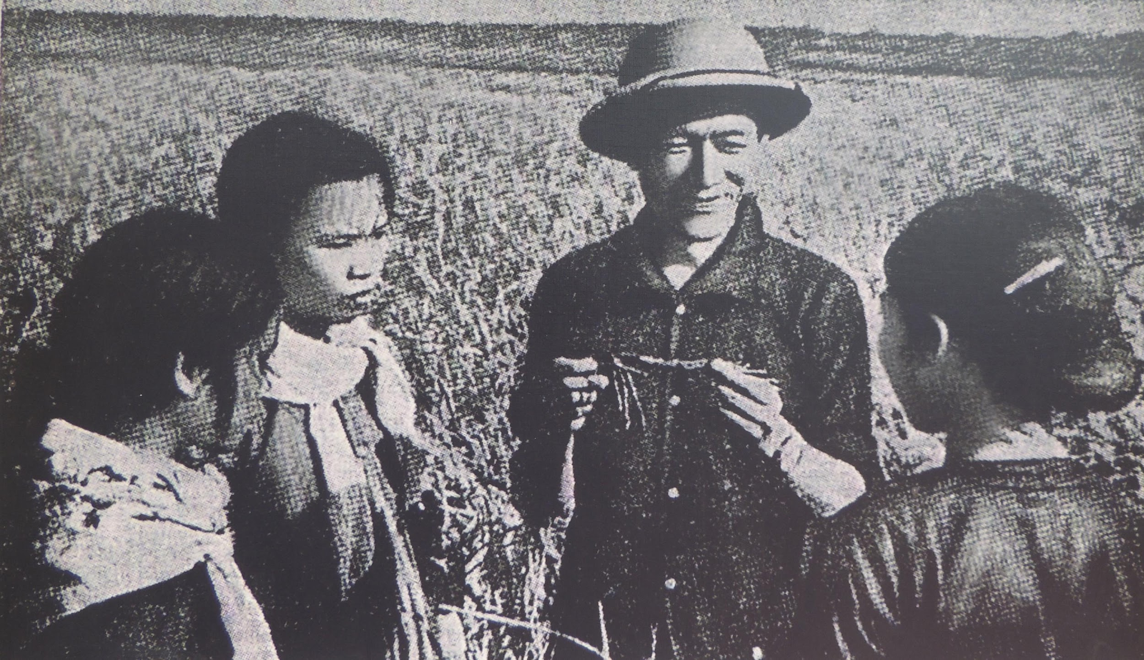
Lương Định Của (1920-1975)
Ông là một trong những nhà khoa học tài năng của Việt Nam.
Ông được xem là nhà bác học của đồng ruộng.

Slide 9



Bài đọc 2
NHÀ BÁC HỌC CỦA ĐỒNG RUỘNG

Slide 10


Nhà bác học của đồng ruộng
Lương Định Của là một nhà nông học xuất sắc và là cha đẻ của nhiều giống cây trồng mới. Rất nhiều sản phẩm nông nghiệp được nông dân gắn liền với tên của ông một cách thân thiết: dưa ông Của, cà chua ông Của, lúa ông Của,.. Còn bạn bè trìu mến gọi ông là “ nhà bác học của đồng ruộng”.
Là viện trưởng một viện nghiên cứu nhưng Lương Định Của vẫn làm việc trong một căn phòng rất đơn sơ. Ngoài giờ lên lớp, ông thường xắn quần, lội trên những cánh đồng thí nghiệm. Ông là người đầu tiên ứng dụng một cách sáng tạo các kĩ thuật canh tác của nước ngoài vào việc trồng lúa ở Việt Nam như: cấy chăng dây thẳng hàng, cấy ngửa tay để cây lúa không bị ngập quá sâu xuống bùn,..
Có lần, một người bạn nước ngoài gửi cho viện nghiên cứu của ông mười hạt thóc giống quý. Giữa lúc ấy, trời rét đậm. Ông Của bảo: “Không thể để những hạt giống quý này nảy mầm rồi chết vì rét”. Ông chia mười hạt thóc giống làm hai phần. Năm hạt, ông gieo trong phòng thí nghiệm. Năm hạt còn lại, ông ngâm nước ấm, gói vào khăn, tối tối ủ trong người, trùm chăn ngủ để hơi ấm của cơ thể làm cho thóc nảy mầm. Sau đợt rét kéo dài, chỉ có năm hạt thóc ông Của ủ trong người là giữ được mầm xanh.
Ông Lương Định Của không còn nữa nhưng những giống cây ông để lại và tên tuổi ông vẫn còn khắc sâu trong tâm trí của người dân Việt Nam. Ông đã được Nhà nước trao tặng danh hiệu Anh hùng lao động, Huân chương Lao động hạng Nhất và giải thưởng Hồ Chí Minh.
Theo Minh Chuyên

Slide 11

Chia đoạn
1
Lương Đình Của … “nhà bác học của đồng ruộng”.
2
Là viện trưởng…quá sâu xuống bùn,...
3
Có lần, một người bạn… được mầm xanh.
4
Ông Lương Định Của không còn nữa... Giải thưởng Hồ Chí Minh.

Slide 12
Nhà bác học của đồng ruộng
Lương Định Của là một nhà nông học xuất sắc và là cha đẻ của nhiều giống cây trồng mới. Rất nhiều sản phẩm nông nghiệp được nông dân gắn liền với tên của ông một cách thân thiết: dưa ông Của, cà chua ông Của, lúa ông Của,.. Còn bạn bè trìu mến gọi ông là “ nhà bác học của đồng ruộng”.
Là viện trưởng một viện nghiên cứu nhưng Lương Định Của vẫn làm việc trong một căn phòng rất đơn sơ. Ngoài giờ lên lớp, ông thường xắn quần, lội trên những cánh đồng thí nghiệm. Ông là người đầu tiên ứng dụng một cách sáng tạo các kỹ thuật canh tác của nước ngoài vào việc trồng lúa ở Việt Nam như: cấy chăng dây thẳng hàng, cấy ngửa tay để cây lúa không bị ngập quá sâu xuống bùn,..
Có lần, một người bạn nước ngoài gửi cho viện nghiên cứu của ông mười hạt thóc giống quý. Giữa lúc ấy, trời rét đậm. Ông Của bảo: “Không thể để những hạt giống quý này nảy mầm rồi chết vì rét”. Ông chia mười hạt thóc giống làm hai phần. Năm hạt, ông gieo trong phòng thí nghiệm. Năm hạt còn lại, ông ngâm nước ấm, gói vào khăn, tối tối, ủ trong người, trùm chăn ngủ để hơi ấm của cơ thể làm cho thóc nảy mầm. Sau đợt rét kéo dài, chỉ cón năm hạt thóc ông Của ủ trong người là giữ được mầm xanh.
Ông Lương Định Của không còn nữa nhưng những giống cây ông để lại và tên tuổi ông vẫn còn khắc sâu trong tâm trí của người dân Việt Nam. Ông đã được Nhà nước trao tặng danh hiệu Anh hùng lao động, Huân chương Lao động hạng Nhất và giải thưởng Hồ Chí Minh.
Theo Minh Chuyên

Slide 13

Nhà bác học của đồng ruộng
Lương Định Của là một nhà nông học xuất sắc và là cha đẻ của nhiều giống cây trồng mới. Rất nhiều sản phẩm nông nghiệp được nông dân gắn liền với tên của ông một cách thân thiết: dưa ông Của, cà chua ông Của, lúa ông Của,.. Còn bạn bè trìu mến gọi ông là “ nhà bác học của đồng ruộng”.
Là viện trưởng một viện nghiên cứu nhưng Lương Định Của vẫn làm việc trong một căn phòng rất đơn sơ. Ngoài giờ lên lớp, ông thường xắn quần, lội trên những cánh đồng thí nghiệm. Ông là người đầu tiên ứng dụng một cách sáng tạo các kỹ thuật canh tác của nước ngoài vào việc trồng lúa ở Việt Nam như: cấy chăng dây thẳng hàng, cấy ngửa tay để cây lúa không bị ngập quá sâu xuống bùn,..
Có lần, một người bạn nước ngoài gửi cho viện nghiên cứu của ông mười hạt thóc giống quý. Giữa lúc ấy, trời rét đậm. Ông Của bảo: “Không thể để những hạt giống quý này nảy mầm rồi chết vì rét”. Ông chia mười hạt thóc giống làm hai phần. Năm hạt, ông gieo trong phòng thí nghiệm. Năm hạt còn lại, ông ngâm nước ấm, gói vào khăn, tối tối, ủ trong người, trùm chăn ngủ để hơi ấm của cơ thể làm cho thóc nảy mầm. Sau đợt rét kéo dài, chỉ cón năm hạt thóc ông Của ủ trong người là giữ được mầm xanh.
Ông Lương Định Của không còn nữa nhưng những giống cây ông để lại và tên tuổi ông vẫn còn khắc sâu trong tâm trí của người dân Việt Nam. Ông đã được Nhà nước trao tặng danh hiệu Anh hùng lao động, Huân chương Lao động hạng Nhất và giải thưởng Hồ Chí Minh.
Theo Minh Chuyên

Slide 14

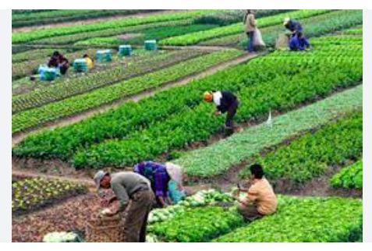
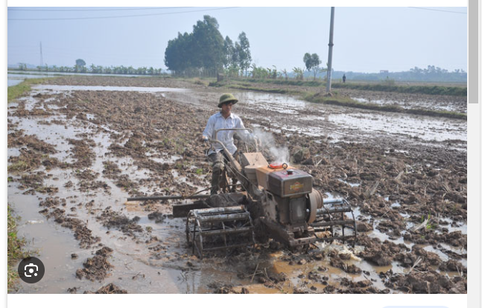
*GIẢI NGHĨA TỪ:
Nông học: khoa học nông nghiệp.
Canh tác: cày cấy, trồng trọt.

Slide 15
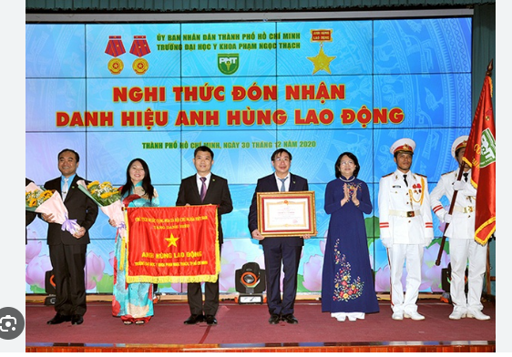
*GIẢI NGHĨA TỪ:
Anh hùng Lao động: danh hiệu nhà nước phong tặng người/ đơn vị có thành tích đặc biệt trong lao động.

Slide 16
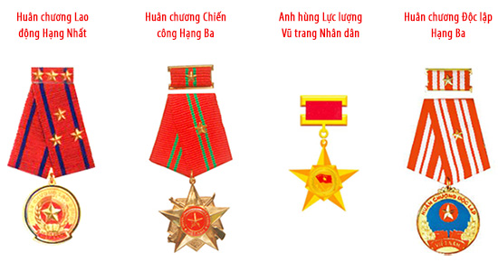
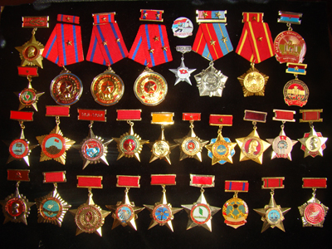
*GIẢI NGHĨA TỪ:
Huân chương: vật làm bằng kim loại, đeo trước ngực làm dấu hiệu cho phần thưởng lớn được nhà nước trao tặng cho người có công.

Slide 17
Rất nhiều sản phẩm nông nghiệp được nông dân gắn liền với tên của ông một cách thân thiết: dưa ông Của, cà chua ông Của, lúa ông Của,... Còn bạn bè trìu mến gọi ông là “nhà bác học của đồng ruộng”.
Ông Lương Định Của không còn nữa nhưng những giống cây ông để lại và tên tuổi ông vẫn còn khắc sâu trong tâm trí của người dân Việt Nam. Ông đã được Nhà nước trao tặng danh hiệu Anh hùng Lao động, Huân chương Lao động hạng Nhất và Giải thưởng Hồ Chí Minh.

Slide 18
Nhà bác học của đồng ruộng
Lương Định Của là một nhà nông học xuất sắc và là cha đẻ của nhiều giống cây trồng mới. Rất nhiều sản phẩm nông nghiệp được nông dân gắn liền với tên của ông một cách thân thiết: dưa ông Của, cà chua ông Của, lúa ông Của,.. Còn bạn bè trìu mến gọi ông là “ nhà bác học của đồng ruộng”.
Là viện trưởng một viện nghiên cứu nhưng Lương Định Của vẫn làm việc trong một căn phòng rất đơn sơ. Ngoài giờ lên lớp, ông thường xắn quần, lội trên những cánh đồng thí nghiệm. Ông là người đầu tiên ứng dụng một cách sáng tạo các kĩ thuật canh tác của nước ngoài vào việc trồng lúa ở Việt Nam như: cấy chăng dây thẳng hàng, cấy ngửa tay để cây lúa không bị ngập quá sâu xuống bùn,..
Có lần, một người bạn nước ngoài gửi cho viện nghiên cứu của ông mười hạt thóc giống quý. Giữa lúc ấy, trời rét đậm. Ông Của bảo: “Không thể để những hạt giống quý này nảy mầm rồi chết vì rét”. Ông chia mười hạt thóc giống làm hai phần. Năm hạt, ông gieo trong phòng thí nghiệm. Năm hạt còn lại, ông ngâm nước ấm, gói vào khăn, tối tối ủ trong người, trùm chăn ngủ để hơi ấm của cơ thể làm cho thóc nảy mầm. Sau đợt rét kéo dài, chỉ có năm hạt thóc ông Của ủ trong người là giữ được mầm xanh.
Ông Lương Định Của không còn nữa nhưng những giống cây ông để lại và tên tuổi ông vẫn còn khắc sâu trong tâm trí của người dân Việt Nam. Ông đã được Nhà nước trao tặng danh hiệu Anh hùng lao động, Huân chương Lao động hạng Nhất và giải thưởng Hồ Chí Minh.
Theo Minh Chuyên

Slide 19
Tìm hiểu bài
Tìm trong đoạn 1 những tên gọi thể hiện sự đánh giá đối với tài năng và sự đóng góp của ông Lương Định Của?
Đó là các tên gọi: nhà nông học xuất sắc, cha đẻ của nhiều giống cây trồng mới, dưa ông Của, cà chua ông Của, lúa ông Của, nhà bác học của đồng ruộng.

Slide 20
2. Những chi tiết ở đoạn 2 cho thấy ông Lương Định Của sống và làm việc như thế nào?
Ông Lương Định Của sống giản dị, say mê công việc. Ông ứng dụng một cách sáng tạo các kĩ thuật canh tác của nước ngoài vào việc trồng lúa ở Việt Nam như: cấy chăng dây thẳng hàng, cấy ngửa tay để cây lúa không bị ngập quá sâu xuống bùn,...

Slide 21
Thảo luận nhóm 2 trong 2 phút
3. Ông Của đã làm gì để bảo vệ giống lúa quý? Hành động đó nói lên điều gì về ông?
4. Những cống hiến của ông Lương Định Của đã được ghi nhận như thế nào?

Slide 22
3. Ông Của đã làm gì để bảo vệ giống lúa quý? Hành động đó nói lên điều gì về ông?
Sợ những hạt thóc giống quý báu chết vì rét, ông chia mười hạt thóc làm hai phần. Năm hạt, ông gieo trong phòng thí nghiệm. Năm hạt còn lại, ông ngâm nước ấm, gói vào khăn, tối tối ủ trong người, trùm chăn ngủ để hơi ấm của cơ thể làm cho thóc nảy mầm. Hành động này cho thấy ông Của là người hết lòng vì công việc.

Slide 23
4. Những cống hiến của ông Lương Định Của đã được ghi nhận như thế nào?
Ông được nhà nước trao tặng danh hiệu Anh hùng Lao động, Huân chương Lao động hạng Nhất, Giải thưởng Hồ Chí Minh.

Slide 24
5. Theo em, nhờ đâu ông Lương Định Của có những cống hiến lớn cho đất nước như vậy?
Ông Lương Định Của có được những cống hiến to lớn như vậy nhờ ông có tài năng, lại ham học hỏi, sáng tạo, hết lòng vì công việc.

Slide 25
NỘI DUNG BÀI HỌC
Lương Định Của là nhà bác học gắn với đồng ruộng, rất giản dị và say mê công việc. Ông là tấm gương về lao động; là người tài năng, có nhiều công lao đối với nền nông học Việt Nam.

Slide 26



LUYỆN ĐỌC DIỄN CẢM
Có lần, một người bạn nước ngoài gửi cho viện nghiên cứu của ông mười hạt thóc giống quý. Giữa lúc ấy, trời rét đậm. Ông Của bảo: “Không thể để những hạt giống quý này nảy mầm rồi chết vì rét”.
Ông chia mười hạt thóc giống làm hai phần. Năm hạt, ông gieo trong phòng thí nghiệm.Năm hạt còn lại, ông ngâm nước ấm, gói vào khăn, tối tối, ủ trong người, trùm chăn ngủ để hơi ấm cơ thể làm cho thóc nảy mầm. Sau đợt rét kéo dài, chỉ có năm hạt thóc ông Của ủ trong người là giữ được mầm xanh.

Slide 27
LUYỆN ĐỌC DIỄN CẢM
Có lần, một người bạn nước ngoài gửi cho viện nghiên cứu của ông mười hạt thóc giống quý. Giữa lúc ấy, trời rét đậm. Ông Của bảo: “Không thể để những hạt giống quý này nảy mầm rồi chết vì rét”.
Ông chia mười hạt thóc giống làm hai phần. Năm hạt, ông gieo trong phòng thí nghiệm. Năm hạt còn lại, ông ngâm nước ấm, gói vào khăn, tối tối, ủ trong người, trùm chăn ngủ để hơi ấm cơ thể làm cho thóc nảy mầm. Sau đợt rét kéo dài, chỉ có năm hạt thóc ông Của ủ trong người là giữ được mầm xanh.

Slide 28
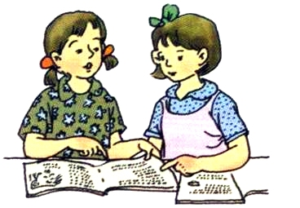
LUYỆN ĐỌC DIỄN CẢM
Có lần, một người bạn nước ngoài gửi cho viện nghiên cứu của ông mười hạt thóc giống quý. Giữa lúc ấy, trời rét đậm. Ông Của bảo: “Không thể để những hạt giống quý này nảy mầm rồi chết vì rét”.
Ông chia mười hạt thóc giống làm hai phần. Năm hạt, ông gieo trong phòng thí nghiệm. Năm hạt còn lại, ông ngâm nước ấm, gói vào khăn, tối tối, ủ trong người, trùm chăn ngủ để hơi ấm cơ thể làm cho thóc nảy mầm. Sau đợt rét kéo dài, chỉ có năm hạt thóc ông Của ủ trong người là giữ được mầm xanh.

Slide 29
Nhà bác học của đồng ruộng
Lương Định Của là một nhà nông học xuất sắc và là cha đẻ của nhiều giống cây trồng mới. Rất nhiều sản phẩm nông nghiệp được nông dân gắn liền với tên của ông một cách thân thiết: dưa ông Của, cà chua ông Của, lúa ông Của,.. Còn bạn bè trìu mến gọi ông là “ nhà bác học của đồng ruộng”.
Là viện trưởng một viện nghiên cứu nhưng Lương Định Của vẫn làm việc trong một căn phòng rất đơn sơ. Ngoài giờ lên lớp, ông thường xắn quần, lội trên những cánh đồng thí nghiệm. Ông là người đầu tiên ứng dụng một cách sáng tạo các kĩ thuật canh tác của nước ngoài vào việc trồng lúa ở Việt Nam như: cấy chăng dây thẳng hàng, cấy ngửa tay để cây lúa không bị ngập quá sâu xuống bùn,..
Có lần, một người bạn nước ngoài gửi cho viện nghiên cứu của ông mười hạt thóc giống quý. Giữa lúc ấy, trời rét đậm. Ông Của bảo: “Không thể để những hạt giống quý này nảy mầm rồi chết vì rét”. Ông chia mười hạt thóc giống làm hai phần. Năm hạt, ông gieo trong phòng thí nghiệm. Năm hạt còn lại, ông ngâm nước ấm, gói vào khăn, tối tối ủ trong người, trùm chăn ngủ để hơi ấm của cơ thể làm cho thóc nảy mầm. Sau đợt rét kéo dài, chỉ có năm hạt thóc ông Của ủ trong người là giữ được mầm xanh.
Ông Lương Định Của không còn nữa nhưng những giống cây ông để lại và tên tuổi ông vẫn còn khắc sâu trong tâm trí của người dân Việt Nam. Ông đã được Nhà nước trao tặng danh hiệu Anh hùng lao động, Huân chương Lao động hạng Nhất và giải thưởng Hồ Chí Minh.
Theo Minh Chuyên

Slide 30

Dặn dò
Đọc lại toàn bộ bài đọc
Tìm hiểu thông tin về một nhân vật có tài trong những câu chuyện em đã được học hoặc đã được nghe kể để chuẩn bị cho bài viết 2.

